Slide 1
Změny skupenství
Ing. Eliška Novotná
ZŠ Praha 10, Nad Vodovodem 460/81

Slide 2
Skupenství látek
Pevné látky
částice jsou velmi blízko sebe - působí na sebe velkými přitažlivými i odpudivými silami a neuspořádaně kmitají kolem svých stálých poloh
částice jsou buďto uspořádány pravidelně do tzv. krystalické mřížky – krystalické látky (např. křemen, sůl, kovy), nebo nepravidelně – amorfní látky (např. asfalt, parafín, sklo, čokoláda)
pevné tělesa za normálních podmínek nemění tvar ani objem

Slide 3
Skupenství látek
Kapalné látky
částice jsou blízko sebe, neuspořádaně se pohybují pomaleji než v plynech, působí na sebe přitažlivými a odpudivými silami umožňujícími jejich snadné dělení, ale ne stlačování
tvar mění podle tvaru nádoby
jsou tekuté (můžeme je přelévat)
hladina se vždy ustálí ve vodorovné rovině
kapaliny nelze znatelně stlačit a zachovávají si při stálé teplotě svůj objem
jsou snadno dělitelné

Slide 4
Skupenství látek
Plynné látky
částice se neuspořádaně pohybují velmi rychle, působí na sebe velmi malými přitažlivými a odpudivými silami pouze při náhodných srážkách
jsou snadno stlačitelné a rozpínavé
nemají vlastní tvar ani objem
jsou tekuté (můžeme je přelévat)

Slide 5
Změny skupenství
stejná látka se může vyskytovat za různých podmínek v různém skupenství (v různé fázi)
např. voda - vždy stejné složení H₂O - různé skupenství - voda, pára, led nebo sníh
sublimace
tání
vypařování
pevná látka
kapalná látka
plynná látka
tuhnutí
kondenzace
kapalnění
desublimace

Slide 6
Změny skupenství a vnitřní energie
nejnižší vnitřní energii mají pevné látky a nejvyšší plynné látky
při změně pevné látky na kapalinu, kapaliny na plyn a pevné látky na látku plynnou (tání, vypařování, sublimace) se vnitřní energie zvyšuje - je potřeba látce dodat teplo (zahříváním)
při změně plynu na kapalinu, kapaliny na látku pevnou a plynu na látku pevnou (kapalnění, tuhnutí, desublimace) se vnitřní energie zmenšuje – látce je nutno odebrat teplo (ochlazováním)

Slide 7
Tání
zahříváme-li pevné těleso z krystalické látky, jeho částice zvyšují rychlost pohybu, současně se zvětšují vzdálenosti částic v krystalické mřížce – krystalická mřížka se rozpadá
zánik krystalické mřížky probíhá během určité teploty, kdy se látka změní z pevné na kapalnou - této teplotě říkáme teplota tání - t_{t}
během tání látka přijímá teplo, je tedy nutné ji zahřívat
např.: tavení železa - železná ruda se taví ve vysokých pecích, ze kterých se pak vypouští tekuté železo (teplota tání železa je 1 540°C)

Slide 8
Tání
amorfní látky netají při určité teplotě, protože nemají krystalickou mřížku - měknou postupně v určitém teplotním rozmezí, přechod je pozvolný
např. tání vosku svíčky - vosk nejdříve změkne a teprve při dalším zvýšení teploty roztaje (probíhá to asi od 34°C do 56°C), obdobně sklo je díky tomu možné přetvářet do požadovaného tvaru

Slide 9
Tuhnutí
jestliže kapalině teplo odebíráme, její teplota klesá
d­ostane-li se teplota až na úroveň teploty tuhnutí a odvod tepla pokračuje, pak látka tuhne - mění se na pevnou (u látek krystalických se opět vytváří krystalická mřížka)
­teplota tuhnutí je pro určitou látku stejná jako teplota tání
např.: výroba vánočních čokoládových ozdob pomocí formiček (roztavená čokoláda se nalije do forem a nechá ztuhnout), lití olova (roztavené olovo se prudce ochladí ve studené vodě - kousky olova rychle ztuhnou a vytvoří rozmanité tvary)

Slide 10
Tání a tuhnutí - shrnutí
tání a tuhnutí krystalických látek probíhá při stejné teplotě – teplota tání nebo tuhnutí
teplota tání závisí na druhu látky, udává se při tzv. normálním tlaku (101 kPa)
teplota tání závisí na tlaku – při vyšším tlaku je vyšší
naopak je to u ledu – tzv. regelace ledu – pod velkým tlakem led taje, přestože má teplotu nižší než 0°C (např. průchod struny ledovým kvádrem)

Slide 11
Změna objemu při tání a tuhnutí
při tání se vzdálenosti částic v krystalické mřížce zvětšují, proto se objem při této přeměně zvětšuje - látka ve skupenství kapalném má větší objem než ve skupenství pevném
voda se chová odlišně – tzv. anomálie vody

Slide 12
Anomálie vody
Změna hustoty vody:
v rozmezí od 0°C do 4°C se její hustota zvětšuje - největší hustotu má při 4 °C (díky tomu nám rybníky nezamrzají odspodu, ryby přežijí u dna)
nad 4°C se hustota zmenšuje (obdobně jako u jiných kapalin)
pod 0°C se hustota zmenšuje - při tání a tuhnutí mění voda objem opačně než ostatní látky – led má menší hustotu než voda
ledové kry ve vodě plovou (naopak kousek pevného vosku vhozený do vosku roztaveného klesá ke dnu)
příklady, kdy je potřeba předvídat zvětšení objemu při zmrznutí vody: nápoj v mrazničce, zahradní hadice, chladič auta, trhliny na silnici nebo chodníku, sud na dešťovou vodu, radiátor topení, WC na chatě,... – případně nutné používat místo vody tzv. nemrznoucí kapalinu
v přírodě – zmrznutí vody ve skalních puklinách, kamenech,…

Slide 13
Vypařování
vypařování je skupenská změna z kapaliny na plyn – probíhá za každé teploty z povrchu kapaliny (pokud není dosaženo teploty varu)
různé kapaliny se vypařují různě rychle (nejlépe tzv. těkavé neboli prchavé)
páry vzniklé vypařováním některých kapalin mohou při určité koncentraci se vzduchem tvořit tzv. výbušnou směs (např. benzin, ředidla) – malá jiskra následně způsobí požár – páry je nutné odsávat

Slide 14
Vypařování
vypařování lze urychlit:
zvýšením teploty (zahříváním)
zvětšením velikosti hladiny (volného povrchu)
urychlením odvodu vzniklých par nad kapalinou (vítr, odsávání)
při vypařování odebírá kapalina teplo ze svého okolí (např. vysychání kaluží, rozprašování vody do vzduchu ke chlazení – tzv. adiabatické chlazení)

Slide 15
Var
var je vypařování, které probíhá za teploty varu t_{v} z celého objemu kapaliny
teplota varu je v tabulkách udaná pro normální atmosférický tlak
při nižším tlaku bude teplota varu nižší (na horách, vývěva)
při vyšším tlaku bude teplota varu vyšší (tlakový hrnec, sterilizátor, autokláv)

Slide 16
Kapalnění (kondenzace)
kapalnění je skupenská změna z plynu na kapalinu
probíhá, jestliže snížíme teplotu plynu nebo jestliže ho stlačíme
při kapalnění vzniká z přehřáté páry (za běžného tlaku a teploty jsou to téměř všechny plyny) nejprve tzv. sytá pára (počet částic, které se z kapaliny vypaří je stejný jako počet částic, které se vracejí do kapaliny), pak teprve kapalina
při kapalnění se teplo uvolňuje do okolí (např. před deštěm se oteplí)
např.: orosení brýlí, vznik mraků (stoupající vodní pára se ochladí a zkapalní), orosení láhve s nápojem vyndané z ledničky

Slide 17
Sublimace
sublimace je skupenská změna z pevné látky přímo na plynnou
při sublimaci je potřeba teplo dodávat
např. pevné osvěžovače vzduchu, sníh nebo led za jasných mrazivých dnů, sušení prádla v zimě – voda se v mokrém prádlu nejprve změní na led – ten potom sublimuje – prádlo uschne, také jód při zahřívání sublimuje, naftalen (používá se proti molům)

Slide 18
Desublimace
desublimace je skupenská změna z plynné látky přímo na pevnou
­při desublimaci je potřeba teplo odebírat
např. vznik jinovatky nebo sněhových vloček, to je přeměna páry obsažené ve vzduchu přímo na skupenství pevné

Slide 19
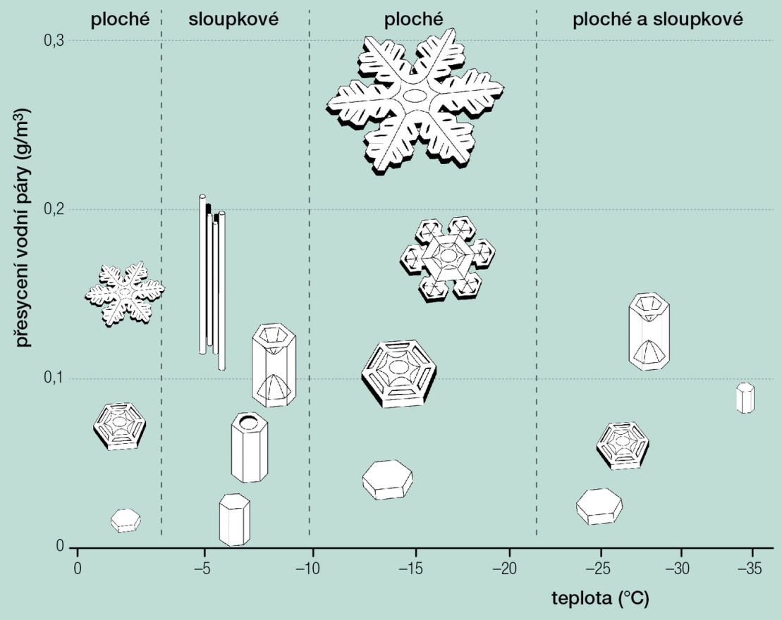
Sněhové vločky
Tvar sněhových vloček závisí na teplotě a vlhkosti, při nichž vznikají. Schéma Libbrecht K. G., Rep. Prog. Phys., DOI: 10.1088/0034-4885/68/4/r03

Slide 20
Změna skupenství v závislosti na změně teploty
teplota
teplota
varu
teplota
tání
pevná látka a kapalina
teplota se nemění
látka taje
kapalina a plyn
teplota se nemění
látka se vypařuje z celého objemu
pevná látka
teplota roste
kapalina
teplota opět roste
0
čas

Slide 21
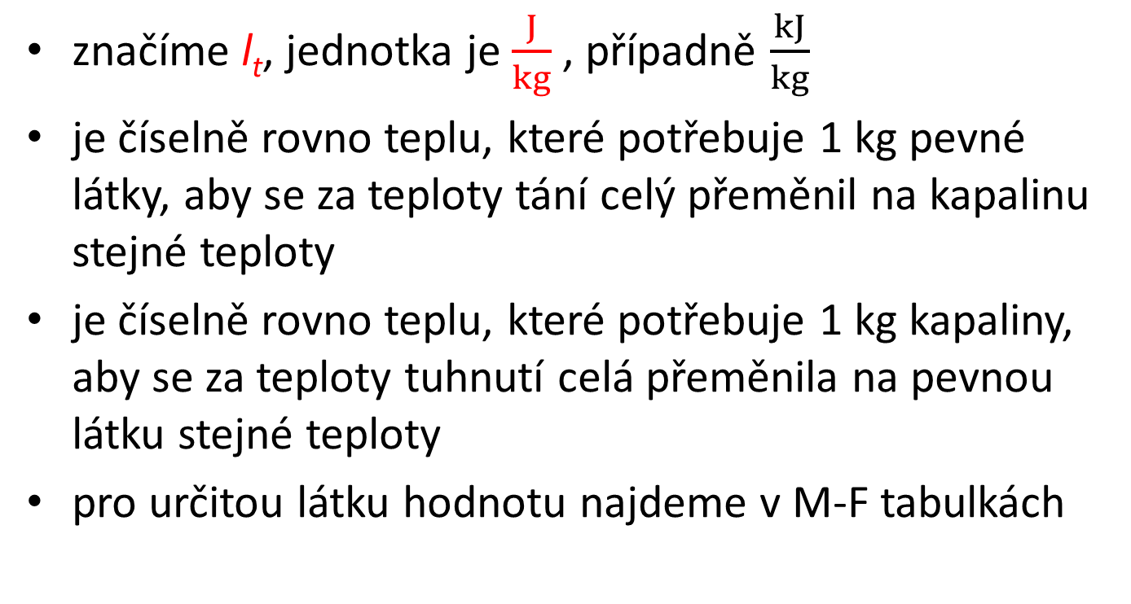
Měrné skupenské teplo tání - tuhnutí
značíme l_{t}, jednotka je $\frac{J}{kg}$ , případně $\frac{kJ}{kg}$
je číselně rovno teplu, které potřebuje 1 kg pevné látky, aby se za teploty tání celý přeměnil na kapalinu stejné teploty
je číselně rovno teplu, které potřebuje 1 kg kapaliny, aby se za teploty tuhnutí celá přeměnila na pevnou látku stejné teploty
pro určitou látku hodnotu najdeme v M-F tabulkách

Slide 22
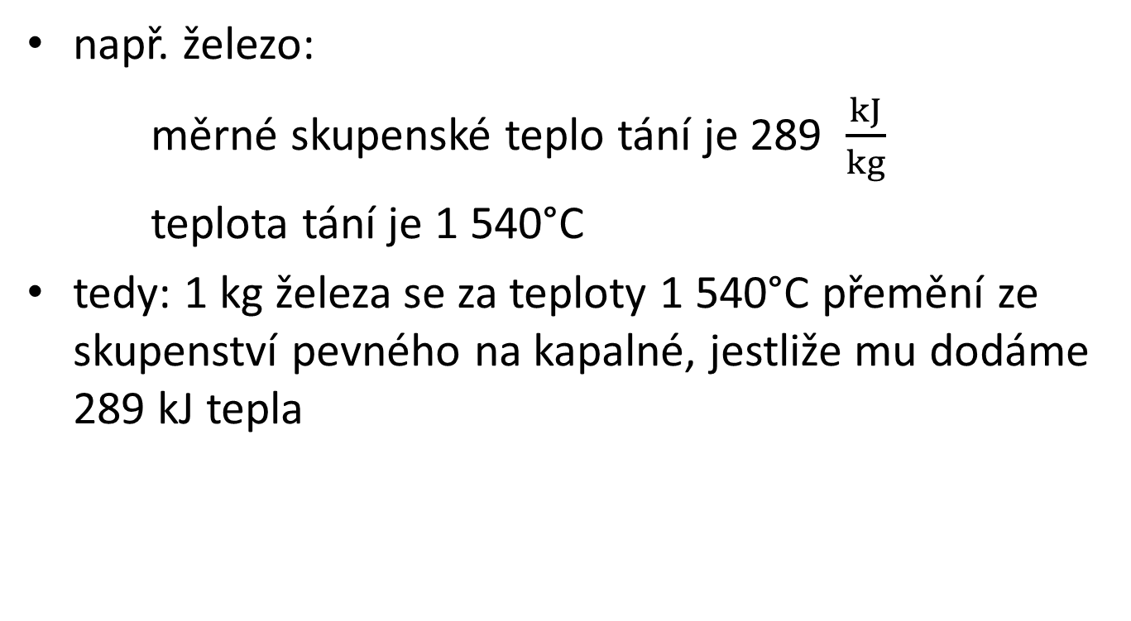
Měrné skupenské teplo tání - tuhnutí
např. železo:
měrné skupenské teplo tání je 289 $\frac{kJ}{kg}$
teplota tání je 1 540°C
tedy: 1 kg železa se za teploty 1 540°C přemění ze skupenství pevného na kapalné, jestliže mu dodáme 289 kJ tepla

Slide 23
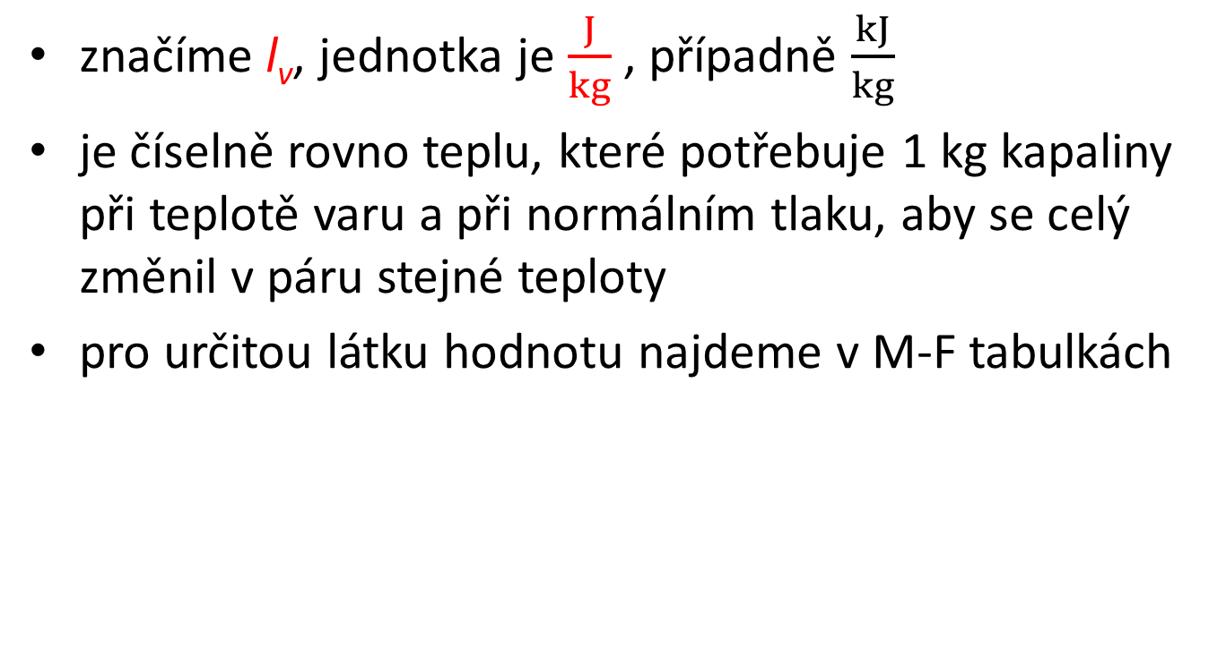
Měrné skupenské teplo varu
značíme l_{v}, jednotka je $\frac{J}{kg}$ , případně $\frac{kJ}{kg}$
je číselně rovno teplu, které potřebuje 1 kg kapaliny při teplotě varu a při normálním tlaku, aby se celý změnil v páru stejné teploty
pro určitou látku hodnotu najdeme v M-F tabulkách

Slide 24
Skupenské teplo - výpočet
skupenské teplo tání – tuhnutí $L_{t}$
je teplo (J) potřebné pro změnu skupenství z pevného na kapalné
$L_{t}=m . l_{t}$
skupenské teplo varu $L_{v}$
je teplo (J) potřebné pro změnu skupenství z kapalného na plynné
$L_{v}=m . l_{v}$

Slide 25

Skupenské teplo - výpočet
Úloha č. 1:
Ocelový odlitek o hmotnosti 250 kg má teplotu tání. Jaké skupenské teplo tání přijme k roztavení? Měrné skupenské teplo tání oceli je 258 $\frac{kJ}{kg}$.

Slide 26

Skupenské teplo - výpočet
Úloha č. 2:
Jak velké teplo dodá svému okolí voda o teplotě 0°C a o hmotnosti 125 g, která zmrzne na led o teplotě 0°C? Měrné skupenské teplo tání ledu je 334 $\frac{kJ}{kg}$.

Slide 27

Skupenské teplo - výpočet
Úloha č. 3:
Jak velké teplo je třeba dodat vodě o hmotnosti 5 kg a o teplotě 100°C, aby se přeměnila v páru stejné teploty? Měrné skupenské teplo varu vody je 2260 $\frac{kJ}{kg}$.

Slide 28
Něco navíc
Suchý led
oxid uhličitý v pevném skupenství – vyrábí se stlačováním a ochlazováním ve formě peletek, nugetek, plátků nebo bloků
za normálního tlaku sublimuje při teplotě -78,8 °C
využití v medicíně, potravinářství, strojírenství, stavebnictví, při výrobě „mlhy“ v divadle
je nedýchatelný – v uzavřeném prostoru nebezpečí udušení
hustota suchého ledu je 1200 až 1600 $\frac{kg}{m^{3}}$–, hustota plynného CO₂ je 1,98 $\frac{kg}{{ m}^{3}}$ - při sublimaci změní objem až 800krát!
hustota plynu je větší než vzduchu (1,29 $\frac{kg}{{ m}^{3}}$) - drží se v místnosti dole

Slide 29
Něco navíc
kapalný dusík
pro zkapalnění dusíku je potřeba dosáhnout teploty – 195,8 °C
kapalný dusík má obdobnou hustotu jako voda asi 800 $\frac{kg}{m^{3}}$
využití v technických laboratořích, ke chlazení polovodičových součástek, skladování potravin, uchovávání živých tkání v medicíně a biologii, odstraňování bradavic, v kryoterapii, v kryochirurgii, při výrobě „mlhy“

